Slide 1
第八章
对策论 (Game Theory)

Slide 2
研究对象
竞争或对抗性质的行为
战争
体育比赛
商业竞争
…
力图选择对己最有利的方案
是否存在？
如何找到？

Slide 3
对策论
现代博弈理论形成的标志：von Neumann & O. Morgenstern 《博弈论和经济行为》（1944）
50年代是对策论发展的鼎盛时期，Nash 建立了非合作博弈理论
Reinhard Selten (1965)引入动态分析，提出“精练纳什均衡”概念。John C.Harsanyi, （1967-1968）研究了不完全信息

Slide 4
对策行为
局中人
有决策权的参与者
策略集
一局对策中，局中人的一个可行方案成为策略
局中人的策略全体称为策略集
每个局中人选定策略形成的策略组为局势
赢得（支付）
任一局势，局中人都有一个赢得值

Slide 5
对策分类
按局中人个数分
二人对策、多人对策
按各局中人赢得函数之和是否为零
零和对策、非零和对策
按是否合作
合作对策、非合作对策
按策略个数
有限对策、无限对策
…
矩阵对策

Slide 6
矩阵对策
记一个矩阵对策为：G = { S₁, S₂; A }
S₁ 为局中人I的策略集
S₂ 为局中人II的策略集
A 为局中人I的赢得矩阵
纯策略与混合策略
纯策略：确定的选择某策略
混合策略：以某一概率分布选择各策略

Slide 7
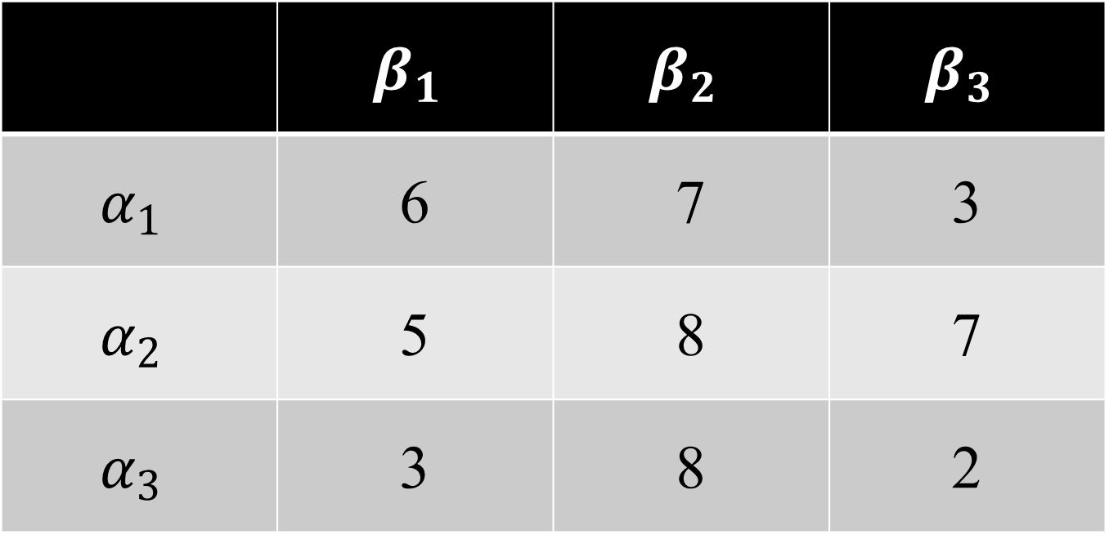
矩阵对策举例
 | $$β_{1}$$ | $$β_{2}$$ | $$β_{3}$$
$$α_{1}$$ | 6 | 7 | 3
$$α_{2}$$ | 5 | 8 | 7
$$α_{3}$$ | 3 | 8 | 2

Slide 8
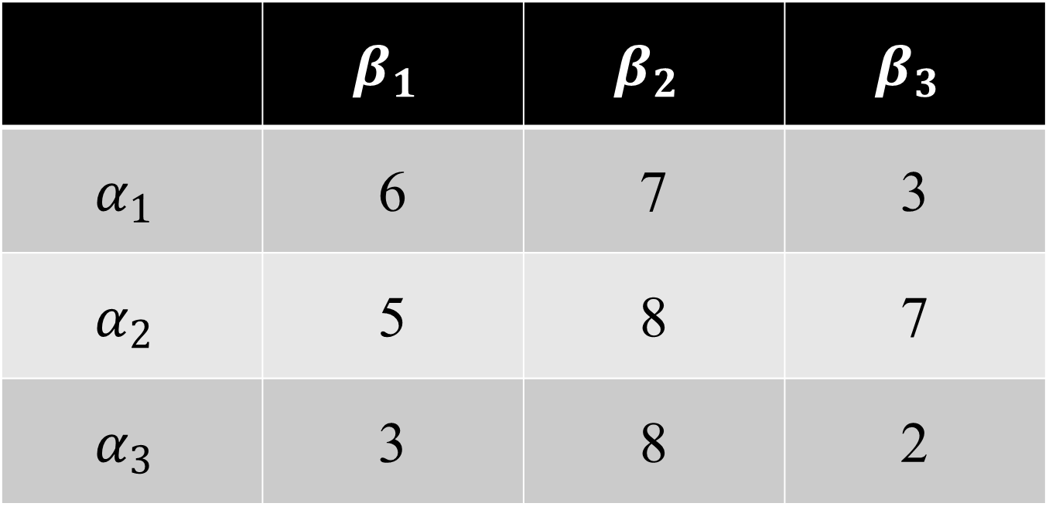
矩阵对策举例
 | $$β_{1}$$ | $$β_{2}$$ | $$β_{3}$$
$$α_{1}$$ | 6 | 7 | 3
$$α_{2}$$ | 5 | 8 | 7
$$α_{3}$$ | 3 | 8 | 2
局中人I选$α_{1}$，局中人II应该选$β_{3}$，使I收益最低（3）
局中人I选$α_{2}$，局中人II应该选$β_{1}$，使I收益最低（5）
局中人I选$α_{3}$，局中人II应该选$β_{3}$，使I收益最低（2）

Slide 9
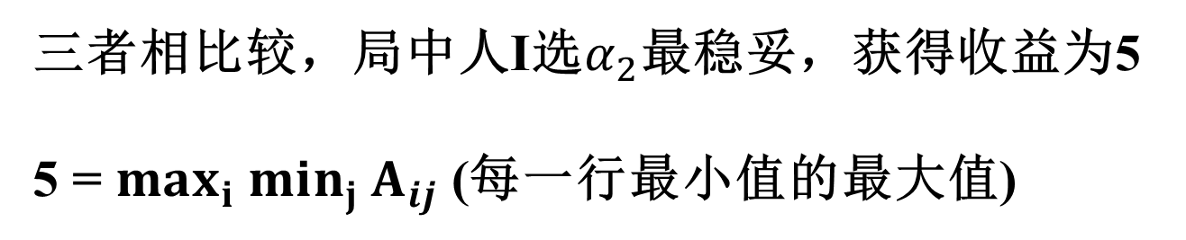
矩阵对策举例
 | $$β_{1}$$ | $$β_{2}$$ | $$β_{3}$$
$$α_{1}$$ | 6 | 7 | 3
$$α_{2}$$ | 5 | 8 | 7
$$α_{3}$$ | 3 | 8 | 2
三者相比较，局中人I选$α_{2}$最稳妥，获得收益为5
5 = $max_{i} min_{j} A_{ij}$(每一行最小值的最大值)

Slide 10
矩阵对策举例
 | $$β_{1}$$ | $$β_{2}$$ | $$β_{3}$$
$$α_{1}$$ | 6 | 7 | 3
$$α_{2}$$ | 5 | 8 | 7
$$α_{3}$$ | 3 | 8 | 2
局中人II选$β_{1}$，局中人II应该选$α_{1}$，使II损失最大（6）
局中人II选$β_{2}$，局中人II应该选$α_{2}$，使II损失最大（8）
局中人II选$β_{3}$，局中人II应该选$α_{2}$，使II损失最大（7）

Slide 11
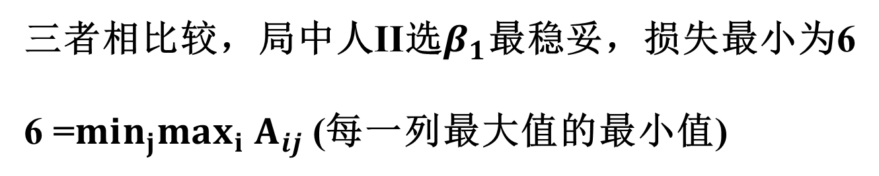
矩阵对策举例
 | $$β_{1}$$ | $$β_{2}$$ | $$β_{3}$$
$$α_{1}$$ | 6 | 7 | 3
$$α_{2}$$ | 5 | 8 | 7
$$α_{3}$$ | 3 | 8 | 2
三者相比较，局中人II选$β_{1}$最稳妥，损失最小为6
6 =$min_{j}max_{i} A_{ij}$(每一列最大值的最小值)

Slide 12
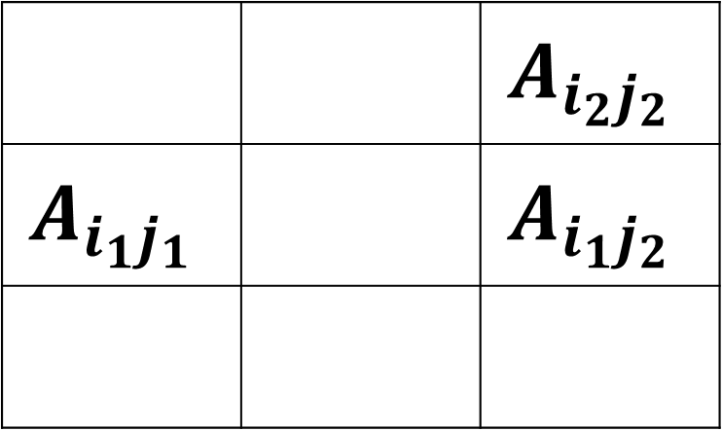
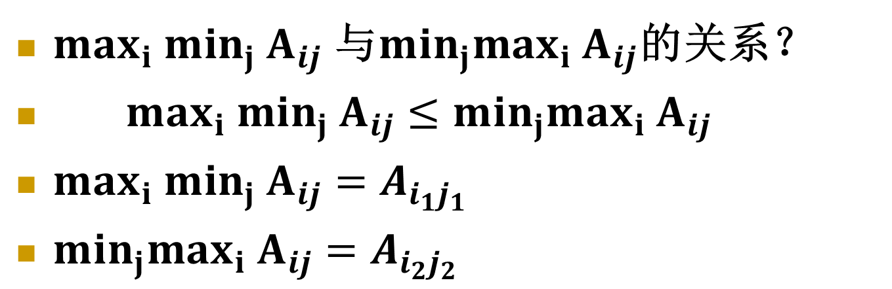

$max_{i} min_{j} A_{ij}$ 与$min_{j}max_{i} A_{ij}$的关系？
$max_{i} min_{j} A_{ij}≤min_{j}max_{i} A_{ij}$
$max_{i} min_{j} A_{ij}=A_{i_{1}j_{1}}$
$min_{j}max_{i} A_{ij}=A_{i_{2}j_{2}}$
 |  | $$A_{i_{2}j_{2}}$$
$$A_{i_{1}j_{1}}$$ |  | $$A_{i_{1}j_{2}}$$
$A_{i_{1}j_{1}}≤A_{i_{1}j_{2}}$ $≤A_{i_{2}j_{2}}$

Slide 13
纯策略下的解
矩阵对策 G = { S₁, S₂; A }, 若
记 为对策 G 的值
称局势 为 G 的解
α_{i*} 、 β_{j*} 分别是I、II的最优纯策略

Slide 14
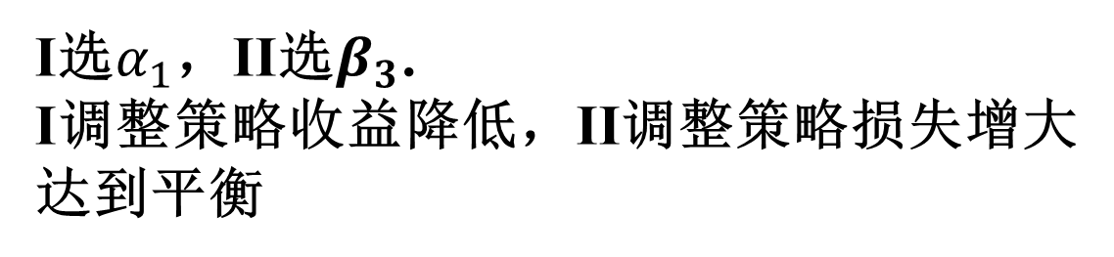
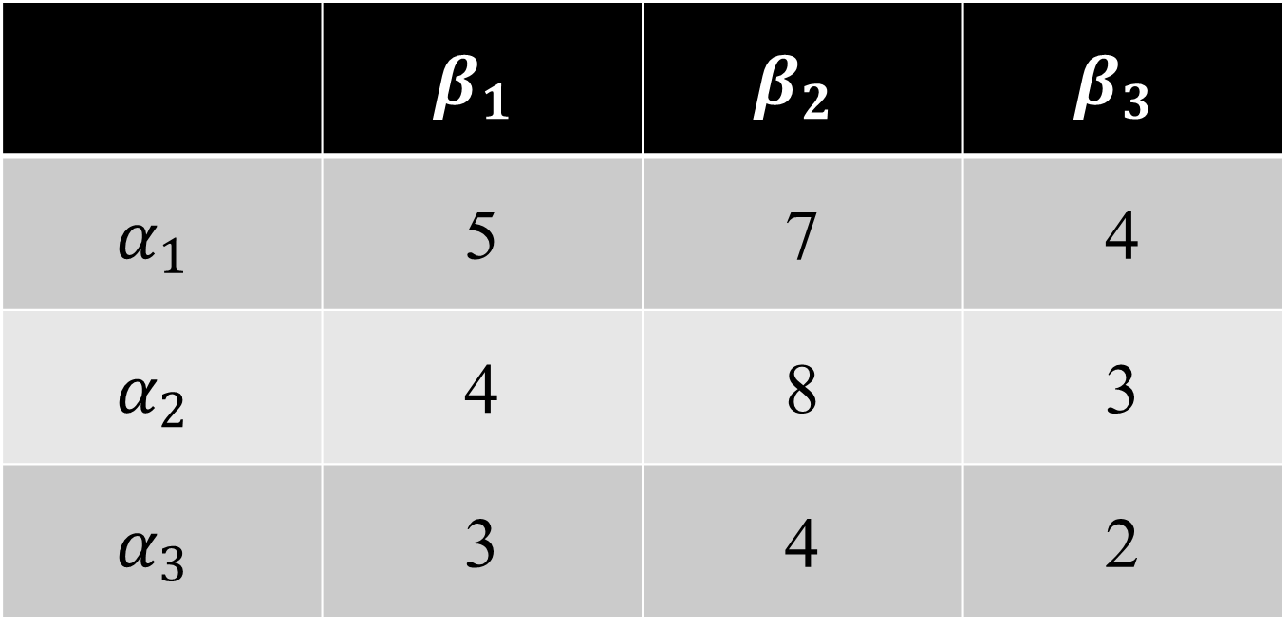
纯策略下的解
 | $$β_{1}$$ | $$β_{2}$$ | $$β_{3}$$
$$α_{1}$$ | 5 | 7 | 4
$$α_{2}$$ | 4 | 8 | 3
$$α_{3}$$ | 3 | 4 | 2
I选$α_{1}$，II选$β_{3}$.
I调整策略收益降低，II调整策略损失增大
达到平衡

Slide 15
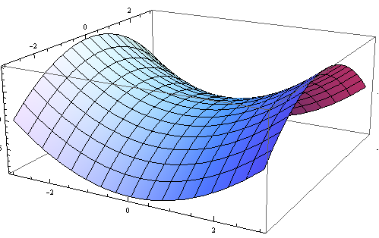


G 有解 当且仅当 存在局势
使
$$f\left(x,y^{∗}\right)≤f\left(x^{∗},y^{∗}\right)≤f\left(x^{∗},y\right)$$
y
x
$$\left(x^{∗},y^{∗}\right)$$
a_{i*j*}是鞍点！

Slide 16
多鞍点
设一矩阵对策如下，求它的解
(α₁,β₂),(α₁,β₄) , (α₃,β₂), (α₃,β₄) 均为鞍点

Slide 17
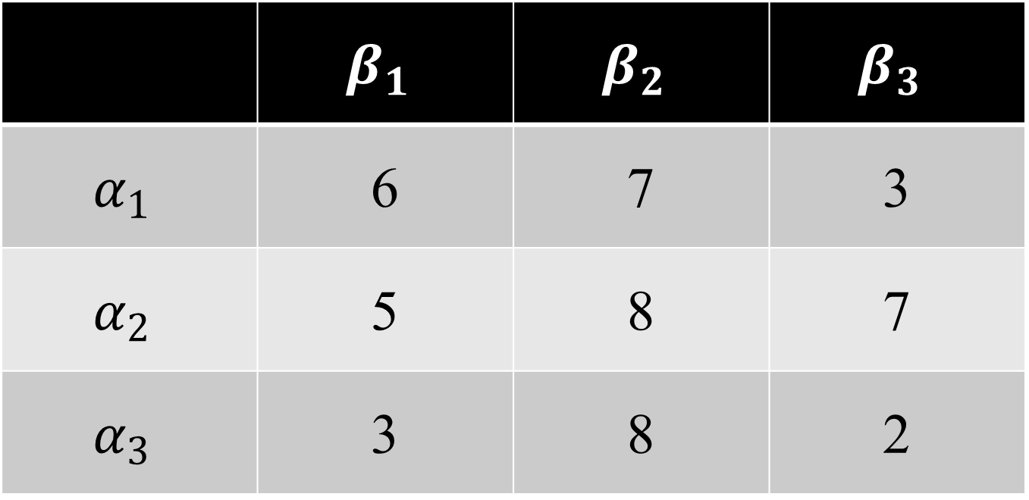
无鞍点
 | $$β_{1}$$ | $$β_{2}$$ | $$β_{3}$$
$$α_{1}$$ | 6 | 7 | 3
$$α_{2}$$ | 5 | 8 | 7
$$α_{3}$$ | 3 | 8 | 2

Slide 18
混合策略对策
无鞍点对策：局中人考虑以某种概率选择策略
混合策略
称为局中人 I 的混合策略集合，即 I 选择α_{i} 的概率为 x_{i}
同理，可定义局中人 II 的混合策略集合 S₂*
称( X, Y )为一个混合局势

Slide 19
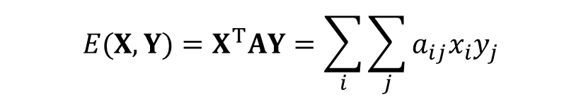
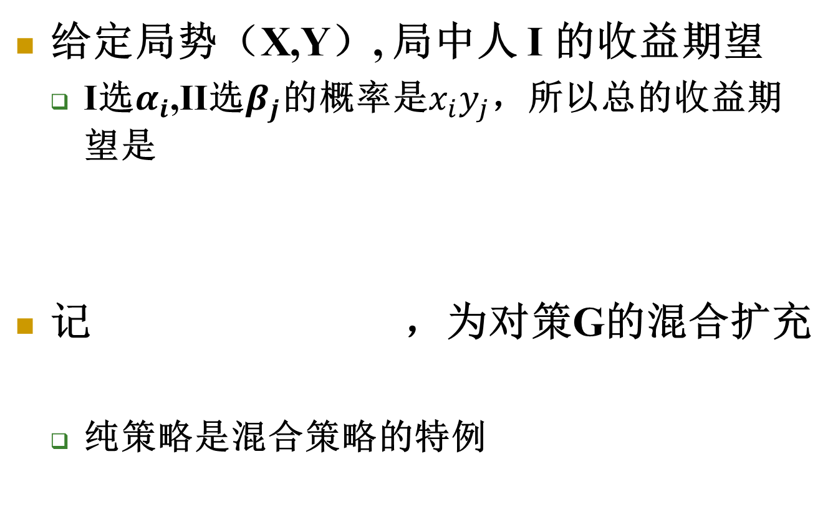
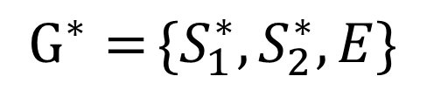
混合策略对策
给定局势（X,Y）, 局中人 I 的收益期望
I选$α_{i}$,II选$β_{j}$的概率是$x_{i}y_{j}$，所以总的收益期望是
记 ，为对策G的混合扩充
纯策略是混合策略的特例
$$E(X,Y)=X^{T}AY=\sum_{i}{\sum_{j}{a_{ij}x_{i}y_{j}}}$$
$$G^{∗}{=}\{S_{1}^{∗},S_{2}^{∗},E\}$$

Slide 20
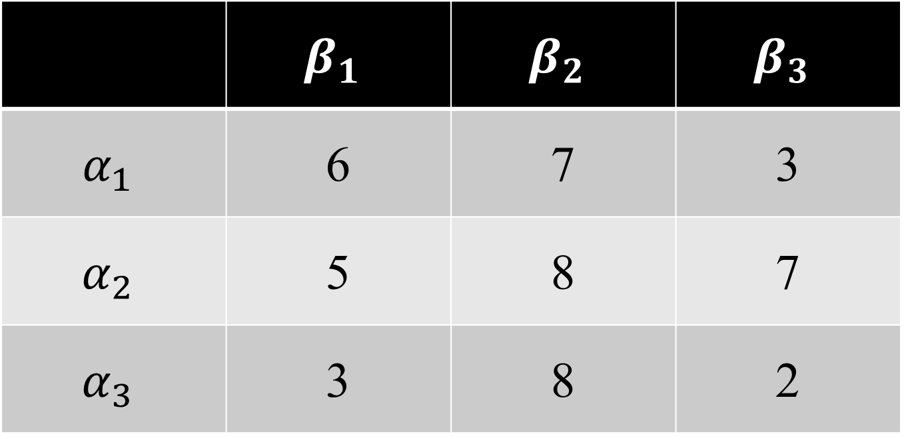
混合策略对策举例
1/2
1/2
 | $$β_{1}$$ | $$β_{2}$$ | $$β_{3}$$
$$α_{1}$$ | 6 | 7 | 3
$$α_{2}$$ | 5 | 8 | 7
$$α_{3}$$ | 3 | 8 | 2
1/3
2/3
$E\left(X,Y\right)=\frac{1}{3}×\frac{1}{2}×6$+ $\frac{2}{3}×\frac{1}{2}×5\text{+} \frac{1}{3}×\frac{1}{2}×7$ + $\frac{2}{3}×\frac{1}{2}×8$

Slide 21
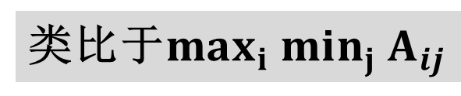
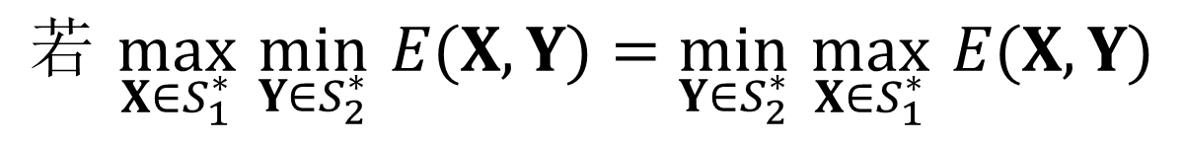
混合策略对策的解
对混合策略对策
$$若 \max_{X∈S_{1}^{∗}} \min_{Y∈S_{2}^{∗}} E(X,Y)=\min_{Y∈S_{2}^{∗}} \max_{X∈S_{1}^{∗}} E(X,Y)$$
类比于$max_{i} min_{j} A_{ij}$
称 (X*,Y*) 为 G* 在混合策略意义下的解
值 V_{G} 为对策 G* 的值
Notes:
给定一个I的混合策略vec（x），找到对应II的混合策略vec（y）使得I的收益最小。然后找这个最小收益的最大值。

Slide 22
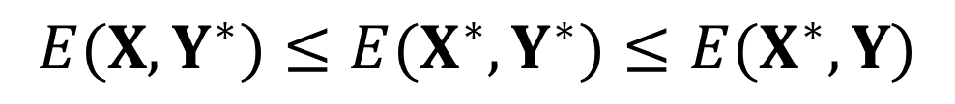
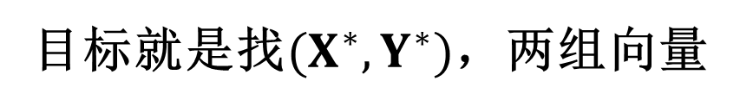
混合策略对策的解
若
$$E(X,Y^{∗})≤E(X^{∗},Y^{∗})≤E(X^{∗},Y)$$
则(X*,Y*)为G在混合策略意义下的解。
目标就是找$(X^{∗},Y^{∗})$，两组向量
Notes:
Y的策略改变，会使得损失增大；X的策略改变，会使得收益减小。两者取得平衡

Slide 23
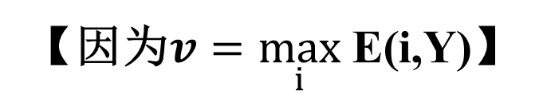
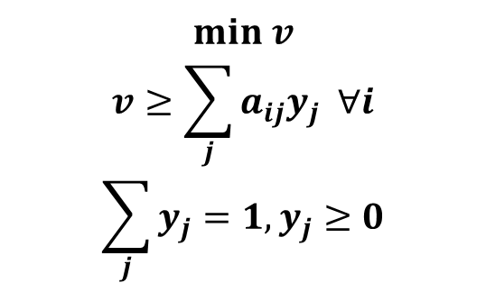
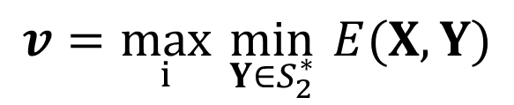
混合策略对策的解
$$E\left(i,Y^{∗}\right)≤E\left(X^{∗},Y^{∗}\right)⇔E(X,Y^{∗})≤E(X^{∗},Y^{∗})$$
$E\left(i,Y\right)=\sum_{j}{a_{ij}y_{j}}$,即x取纯策略i，y取混合策略时的收益
$$E\left(X^{∗},Y^{∗}\right)= \max_{X∈S_{1}^{∗}} \min_{Y∈S_{2}^{∗}} E\left(X,Y\right)=\max_{i} \min_{Y∈S_{2}^{∗}} E(X,Y)$$
$$v=\max_{i} \min_{Y∈S_{2}^{∗}} E(X,Y)$$
$$min v$$
$$v≥\sum_{j}{a_{ij}y_{j} ∀i}$$
$$\sum_{j}{y_{j}}=1,y_{j}≥0$$
【因为$v=\max_{i}$ E(i,Y)】
我们要调整Y，使得v最小

Slide 24

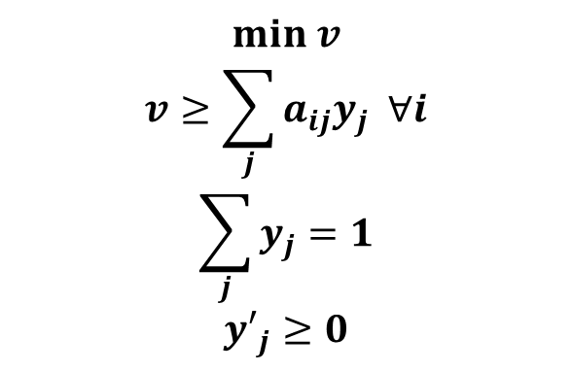
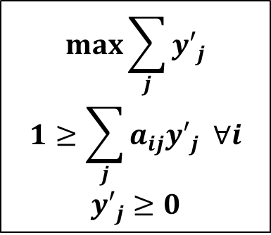
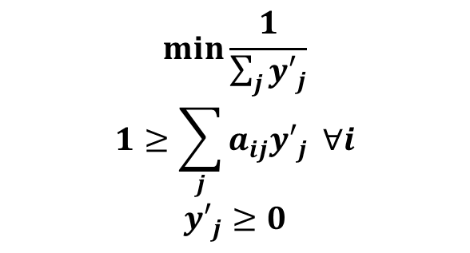
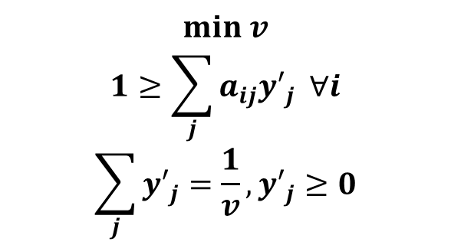

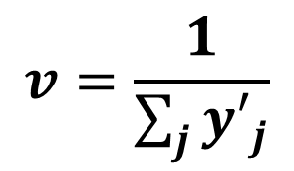
混合策略对策的解
$$min v$$
$$1≥\sum_{j}{a_{ij}{y′}_{j} ∀i}$$
$$\sum_{j}{{y′}_{j}}=\frac{1}{v},{y′}_{j}≥0$$
$$min v$$
$$v≥\sum_{j}{a_{ij}y_{j} ∀i}$$
$$\sum_{j}{y_{j}}=1$$
$${y′}_{j}≥0$$
我们令$y_{j}^{′}=\frac{y_{j}}{v}$
假设 $v>0$
$$max\sum_{j}{{y′}_{j}}$$
$$1≥\sum_{j}{a_{ij}{y′}_{j} ∀i}$$
$${y′}_{j}≥0$$
$$min\frac{1}{\sum_{j}{{y′}_{j}}}$$
$$1≥\sum_{j}{a_{ij}{y′}_{j} ∀i}$$
$${y′}_{j}≥0$$
$$v=\frac{1}{\sum_{j}{{y′}_{j}}}$$

Slide 25



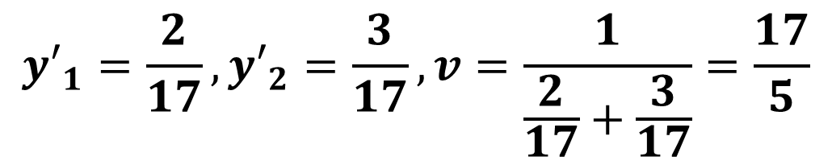


例子
求解$\left[\begin{matrix}1 & 5 \\ 4 & 3\end{matrix}\right]$对策的解
$$max\sum_{j}{{y′}_{j}}$$
$$\sum_{j}{a_{ij}{y′}_{j}≤1, ∀i}$$
$${y′}_{j}≥0$$
（在纯策略下无解）
$${y′}_{1}+5{y′}_{2}≤1$$
$${4y′}_{1}+3{y′}_{2}≤1$$
$${y′}_{1 },{y′}_{2}≥0$$
$$min\sum_{j}{{x′}_{i}}$$
$$\sum_{i}{a_{ij}x_{i}^{′}≥1, ∀j}$$
$${x′}_{i}≥0$$
$${y′}_{1}=\frac{2}{17},{y′}_{2}=\frac{3}{17},v=\frac{1}{\frac{2}{17}+\frac{3}{17}}=\frac{17}{5}$$
$$y_{1}=\frac{2}{5},y_{2}=\frac{3}{5}$$

Slide 26
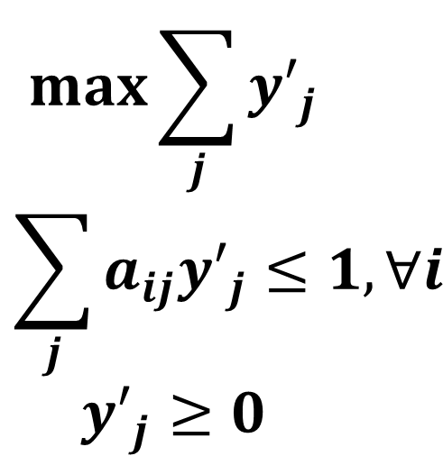
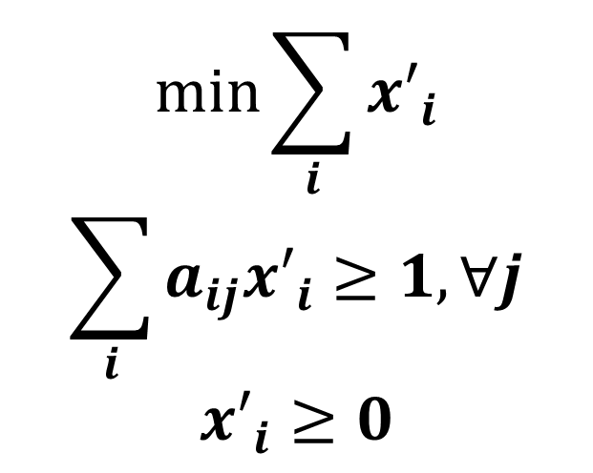
对局中人I的混合策略的求解
$$min\sum_{i}{{x′}_{i}}$$
$$\sum_{i}{a_{ij}{x′}_{i}≥1, ∀j}$$
$${x′}_{i}≥0$$
$$max\sum_{j}{{y′}_{j}}$$
$$\sum_{j}{a_{ij}{y′}_{j}≤1, ∀i}$$
$${y′}_{j}≥0$$
互为对偶问题

Slide 27


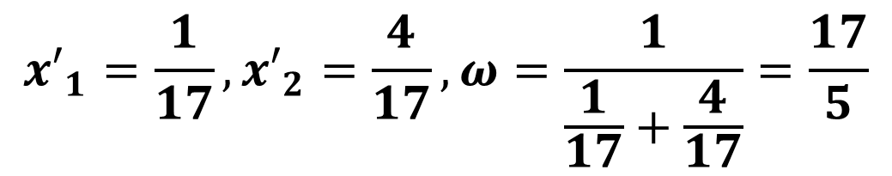

例子
求解$\left[\begin{matrix}1 & 5 \\ 4 & 3\end{matrix}\right]$对策的解
$$min\sum_{j}{{x′}_{i}}$$
$$\sum_{i}{a_{ij}x_{i}^{′}≥1, ∀j}$$
$${x′}_{i}≥0$$
（在纯策略下无解）
$${x′}_{1}+4{x′}_{2}≥1$$
$${5x′}_{1}+3{x′}_{2}≥1$$
$${x′}_{1 },{x′}_{2}≥0$$
$${x′}_{1}=\frac{1}{17},{x′}_{2}=\frac{4}{17},ω=\frac{1}{\frac{1}{17}+\frac{4}{17}}=\frac{17}{5}$$
$$x_{1}=\frac{1}{5},x_{2}=\frac{4}{5}$$

Slide 28
G₁=(S₁,S₂;A₁), G₂=(S₁,S₂;A₂), A₁=(a_{ij}), A₂=(a_{ij}+L), 则
G₁,G₂同解
V_{G2}=V_{G1}+L
G₁=(S₁,S₂;A₁), G₂=(S₁,S₂;A₂), A₁=(a_{ij}), A₂=(ka_{ij}), k>0, 则
G₁,G₂同解
V_{G2}=kV_{G1}

Slide 29
优超
 | $$β_{1}$$ | $$β_{2}$$ | $$β_{3}$$
$$α_{1}$$ | 6 | 7 | 3
$$α_{2}$$ | 5 | 8 | 7
$$α_{3}$$ | 3 | 8 | 2

Slide 30

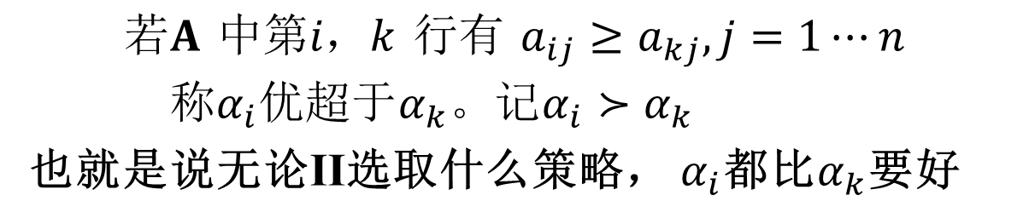
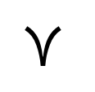
优超
$$若A 中第i，k 行有 a_{ij}≥a_{kj},j=1⋯n \\ 称α_{i}优超于α_{k}。记α_{i}≻α_{k}$$
也就是说无论II选取什么策略， $α_{i}$都比$α_{k}$要好
 | $$β_{1}$$ | $$β_{2}$$ | $$β_{3}$$
$$α_{1}$$ | 6 | 7 | 3
$$α_{2}$$ | 5 | 8 | 7
$$α_{3}$$ | 3 | 8 | 2
$$≻$$

Slide 31
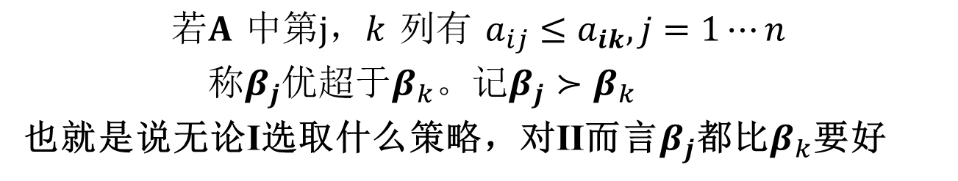

优超
$$若A 中第j，k 列有 a_{ij}≤a_{ik},j=1⋯n \\ 称β_{j}优超于β_{k}。记β_{j}≻β_{k}$$
也就是说无论I选取什么策略，对II而言$β_{j}$都比$β_{k}$要好
 | $$β_{1}$$ | $$β_{2}$$ | $$β_{3}$$
$$α_{1}$$ | 6 | 7 | 3
$$α_{2}$$ | 5 | 8 | 7
$$α_{3}$$ | 3 | 8 | 2
$$≻$$

Slide 32
优超原理
若G =( S₁, S₂, A) 中， 构造新G’=(S’₁, S₂, A’)
其中 S’₁是 S₁去掉 , A’是A中去掉 k行，则
V_{G}=V_{G’}
Y*’=Y*
X*’=(x₁*,…,x_{k-1}*,x_{k+1}*,…x_{m}*),则 X*=(x₁*,…,x_{k-1}*,0, x_{k+1}*,…x_{m}*)

Slide 33
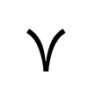

优超原理
 | $$β_{1}$$ | $$β_{2}$$ | $$β_{3}$$
$$α_{1}$$ | 6 | 7 | 3
$$α_{2}$$ | 5 | 8 | 7
$$α_{3}$$ | 3 | 8 | 2
$$≻$$

